Slide 1

PetConnect

Slide 2
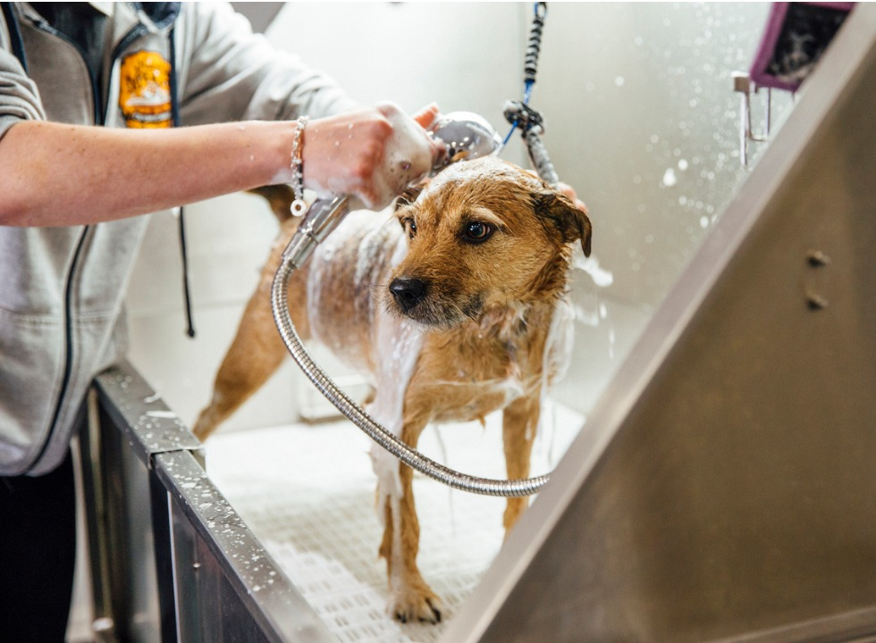
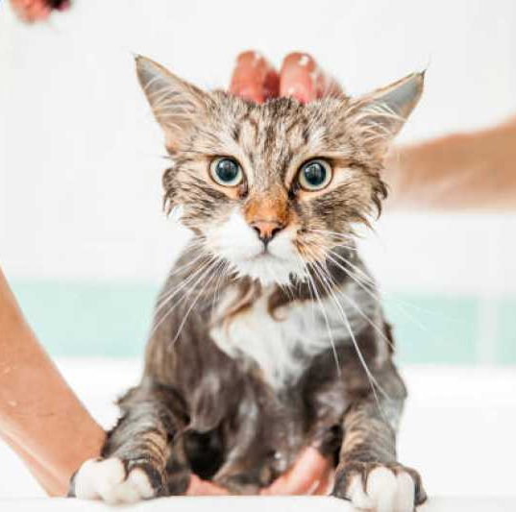
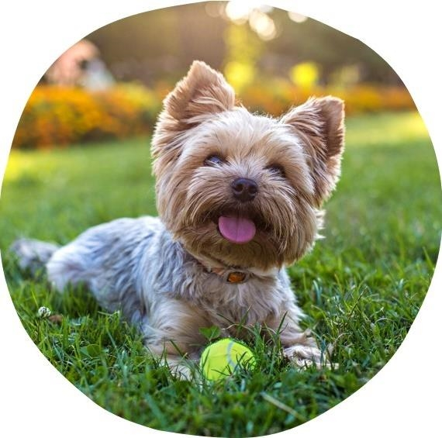
Introdução
À medida que a indústria pet continua a crescer e a se digitalizar, a demanda por um gerenciamento mais eficiente e integrado torna-se cada vez mais evidente. O PetConnect nasce da necessidade de simplificar operações complexas em petshops, oferecendo uma plataforma ágil e adaptada para o mundo moderno. Nosso objetivo hoje é mergulhar na visão por trás do PetConnect, entender seus objetivos fundamentais e explorar as funcionalidades que tornam nosso sistema uma peça chave para o sucesso de qualquer petshop.

Slide 3
Quadro “3 Objetivos”
Agendamento Inteligente
E-Commerce Integrado
Engajamento do Usuário
Prover agendamento eficiente que permita aos donos de pets reservar e gerenciar horários para consultas veterinárias, banhos e tosas de forma fácil e automatizada, minimizando o esforço manual e otimizando o calendário do petshop.
Disponibilizar um e-commerce seguro e confiável que habilite a venda online de medicamentos e produtos para pets, oferecendo uma interface simples para compra.
Criar um ambiente interativo no qual os usuários possam cadastrar seus pets e receber recomendações nutricionais personalizadas.

Slide 4
Quadro “É – NÃO É – FAZ – NÃO FAZ”
É Não é
Faz Não faz
1. Uma plataforma que oferece suporte a diversas operações de petshop, incluindo serviços de cuidados com animais e vendas de produtos.
2. Uma aplicação web.
3. Uma aplicação responsiva.
4. Protegido por medidas de segurança robustas, como criptografia de dados e autenticação de dois fatores.
1. Uma plataforma de rede social para donos de animais de estimação.
2. Um aplicativo.
3. Um sistema baseado em servidor local que requer infraestrutura de TI complexa para funcionar.
4. Um sistema que armazena dados sensíveis sem conformidade com padrões de segurança como o GDPR ou LGPD.
1. Permite o agendamento online de consultas e serviços de banho e tosa.
2. Permite a compra de produtos e medicamentos.
3. Mantém um cadastro de usuários e pets, incluindo um histórico de serviços e compras.
4. Envia lembretes automáticos para consultas e recompra de produtos.
5. Permite a troca de laudo e documentos com o veterinário.
6. Recomenda a nutrição e informa sobre a vacinação de cada pet cadastrado.
1. Não realiza diagnósticos veterinários ou prescreve medicamentos.
2. Não processa pagamentos de serviços não relacionados ao petshop.
3. Não faz reservas para serviços de terceiros, como pet sitters ou dog walkers.
4. Não faz a substituição do atendimento profissional veterinário ou aconselhamento nutricional detalhado.
5. Não realiza o gerenciamento de clínicas veterinárias especializadas em tratamentos complexos.

Slide 5
Visão do Produto
Problema
Problema
Problema
Gerenciamento de tempo e recursos ineficiente nos petshops devido ao agendamento manual de serviços e atendimento ao cliente.
Um sistema de gerenciamento integrado que simplifica as operações do petshop, economizando tempo e aumentando a produtividade.
Dificuldades para os donos de pets em encontrar e comprar produtos específicos e medicamentos necessários para seus animais.
Uma experiência de compra e agendamento mais cômoda e eficiente para os donos de pets, com acesso rápido a produtos e serviços.
Falta de personalização no atendimento e na oferta de produtos e serviços para pets, o que pode resultar em uma experiência menos satisfatória para o cliente.
Um relacionamento mais próximo e personalizado entre o petshop e seus clientes, com incentivos para fidelização e engajamento contínuo.
Expectativa
Expectativa
Expectativa

Slide 6
Relação de Requisitos Funcionais
O software permitirá que o Usuário troque sua senha
O software permitirá que o Usuário solicite a recuperação de senha
O software permitirá que o Usuário (Cliente) realize agendamento/cancelamento/reagendamento de consultas veterinárias
O software permitirá que o Administrador do Petshop visualize a agenda de consultas com veterinário
O software permitirá que o Usuário (Cliente) realize agendamentos de serviços, como banho e tosa
O software permitirá que o Administrador gere relatórios de agendamentos de banho e tosa (por dia, semana etc.)
O software permitirá que o Usuário (Cliente) visualize e selecione produtos para o seu Pet
O software permitirá que o Cliente visualize no Perfil do Pet (Dashboard) recomendações médicas e informações nutricionais
O software permitirá que o Usuário realize buscas personalizadas (como filtrar tipos de pets, produtos, serviços)
O software deverá ter Dashboard para o Usuário visualizar as informações cadastrais do seu Pet

Slide 7
Relação de Atores
Administrador do Sistema (Petshop)
Atendente do Petshop
Veterinário
Auxiliar de Serviços (Groomer)
Cliente (Dono do Pet)

Slide 8


A maneira de começar é parar de falar e começar a fazer.
Walt Disney

Slide 9
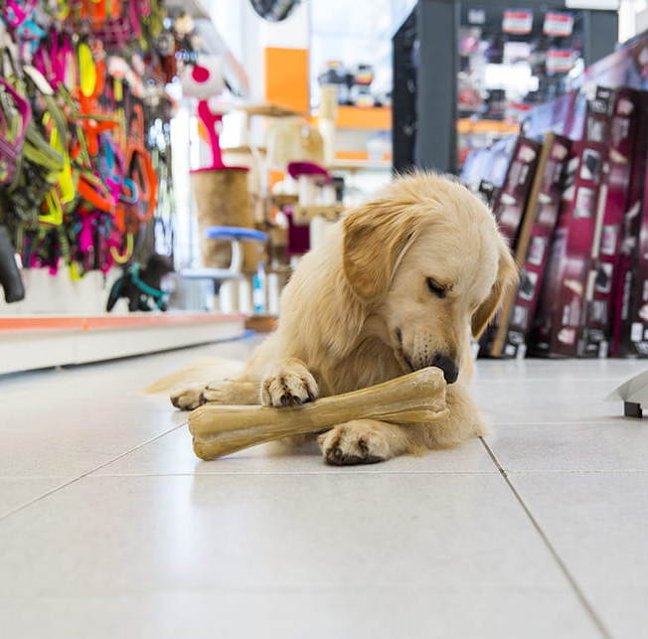
Resumo
Em suma, o PetConnect representa uma evolução no gerenciamento de petshops. Nosso sistema não só atende às necessidades atuais do mercado, como também pavimenta o caminho para um futuro mais interconectado e eficiente na gestão de serviços para animais de estimação.

Slide 10
Equipe PetConnect
Gabriel Gomes
Fachineli
Guilherme Zanchettin
Juliane Valiati Maran

Slide 11
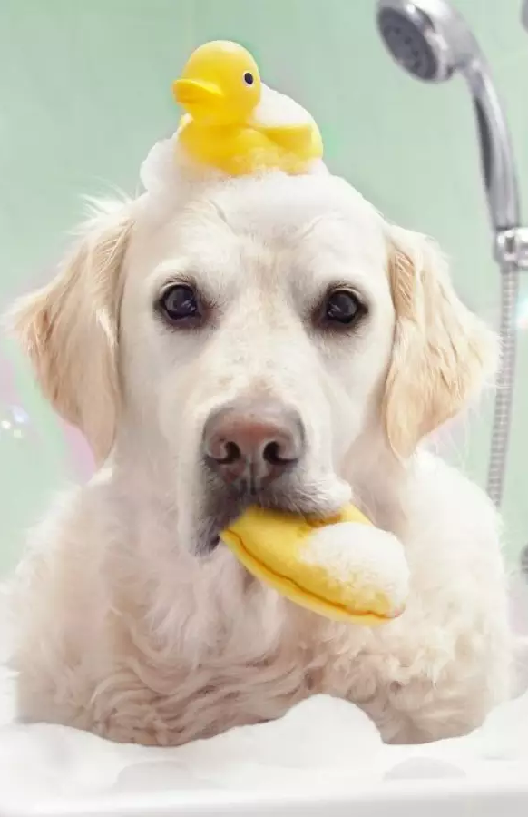
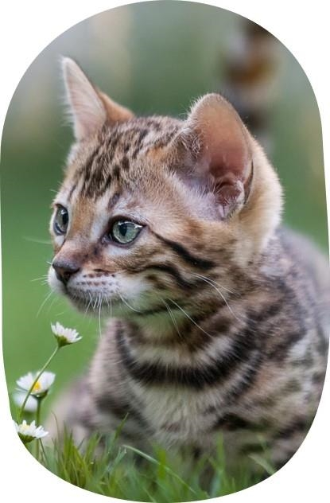
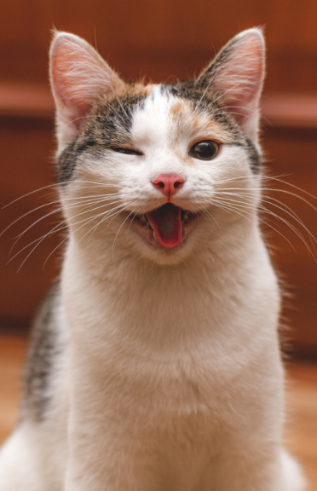
Obrigado
PetConnect

